Slide 1

Писатели

Slide 2

Задача
Найти примеры фразеологизмов из художественной литературы.

Slide 3
«Крылатые» выражения
Происхождение многих фразеологизмов связано с народными и литературными сказками, баснями И. А. Крылова и произведениями других писателей. В своей речи мы часто пользуемся меткими выражениями, созданными писателями, поэтами, политическими деятелями и вошедшими в общее употребление.
Такие выражения называют «крылатыми».

Slide 4
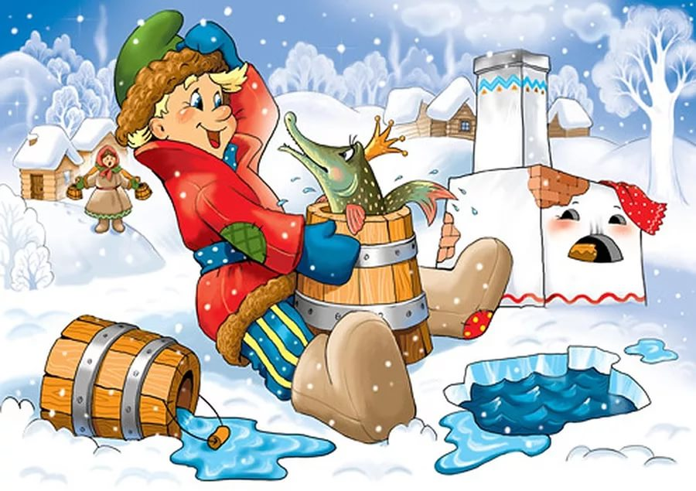
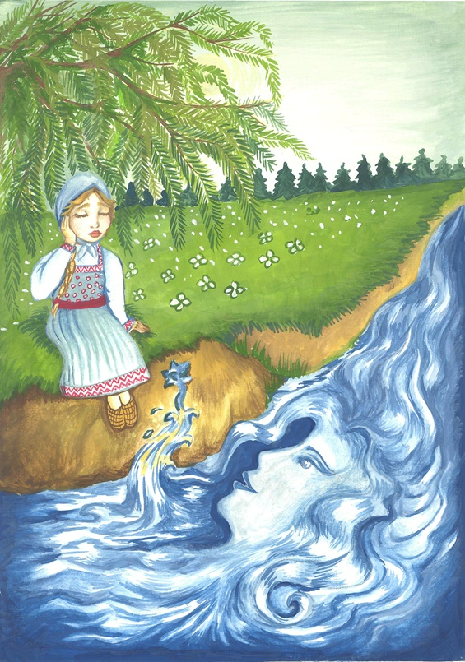

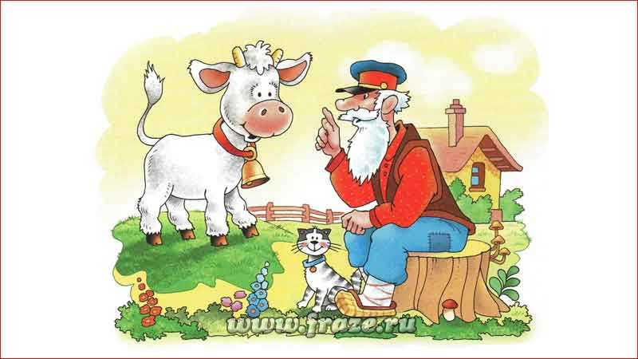
Фразеологизмы, пришедшие из народных сказок
В тридевятом царстве, в тридесятом государстве.
Скоро сказка сказывается, да не скоро дело делается.
Встань передо мной, как лист перед травой.
По щучьему велению, по моему хотению.
Молочные реки, кисельные берега.
Ни в сказке сказать, ни пером описать
Сказка ложь – да в ней намек.
Сказка про белого бычка.
Долго ли, коротко ли…
Пир на весь мир.

Slide 5
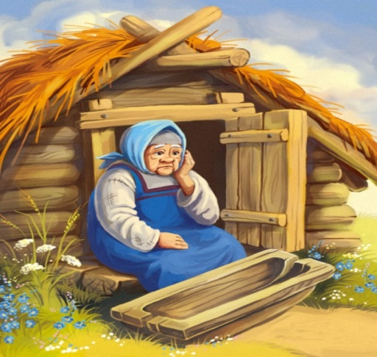
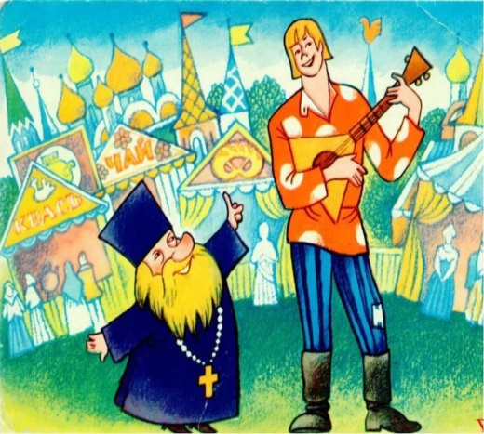
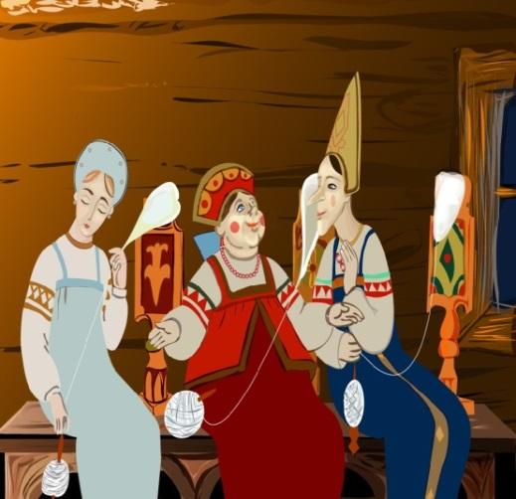
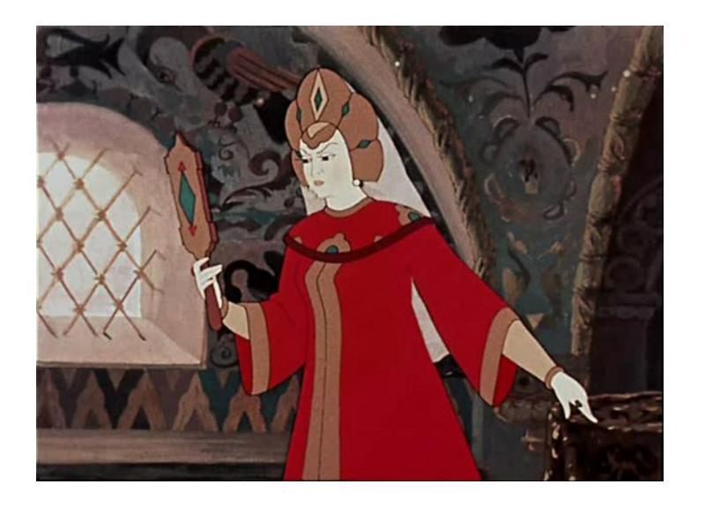
Фразеологизмы из сказок А.С.Пушкина. Соотнесите картинку с фразеологизмами.
У разбитого корыта
Белены объелся
Толоконный лоб
Выжить из ума
Кабы я была царица
Ни по дням а по часам
Свет мой, зеркальце, скажи
Спать вечным сном

Slide 6
Фразеологизмы из сказок М.Е.Салтыкова-Щедрина
Название сказки | фразеологизм | Лексическое значение фразеологизма
«Дикий помещик» | держать камень за пазухой | таить злобу
 | ни пяди не уступить | нисколько не отдать
 | стоять на своём | добиваться выполнения своих требований
«Премудрый пескарь» | некуда носу высунуть | некуда выйти
 | ума палата | иметь много ума
 | гляди в оба | будь бдителен
 | сон в руку | вещий сон
 | ступай за семь вёрст киселя хлебать | отправляться далеко за чем-либо
«Самоотверженный заяц» | стоит на часах | глядит за временем
«Медведь на воеводстве» | к одному знаменателю приводить | приводить к единому решению
 | не на шутку рассердиться | всерьёз рассердиться
«Карась-идеалист» | смерть в глаза видели | видели что-то ужасное, страшное
 | держи карман шире | надеяться на что-либо, чего не может быть
 | нам ко двору | к месту

Slide 7
Фразеологизмы из басен И.А.Крылова.
Название басни | Фразеологизм | Значение фразеологизма
«Кот и повар» | «А Васька слушает да ест» | Один говорит, а другой не обращает на него внимания.
«Квартет» | «А вы, друзья, как ни садитесь, все в музыканты не годитесь» | Каждый должен заниматься своим делом.
«Ларчик» | «А ларчик просто открывался» | Дело или вопрос, при разрешении которого нечего было мудрить.
«Ворона» | «Ворона в павлиньих перьях» | О человеке, который присваивает себе чужие достоинства
«Лебедь, Щука и Рак» | «Да только воз и ныне там» | Дело не двигается, стоит на месте.
«Белка» | «Как белка в колесе» | Беспрерывно суетиться, хлопотать без видимых результатов.
«Стрекоза и муравей» | «Как под каждым ей листком был готов и стол и дом» | Характеристика легко достигаемой, без труда, материальной обеспеченности.
«Кукушка и петух» | «Кукушка хвалит петуха за то, что хвалит он кукушку» | Взаимная лесть

Slide 8
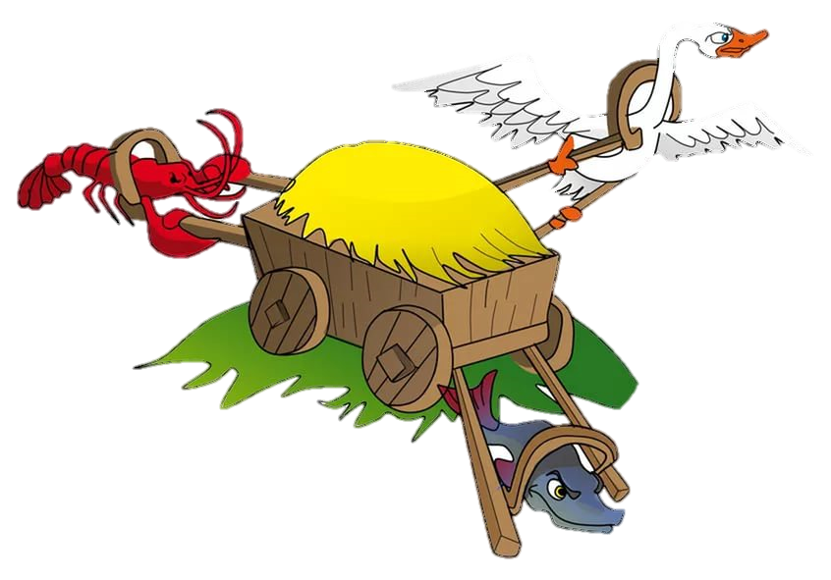
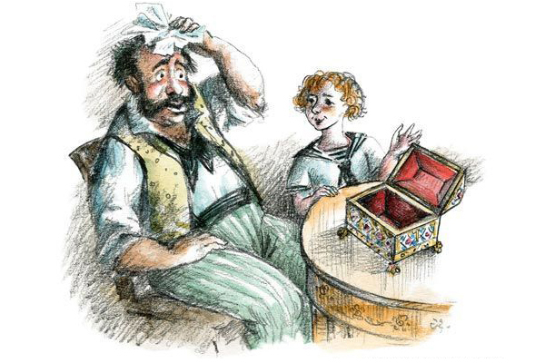
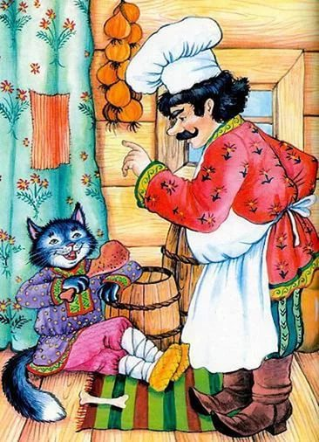
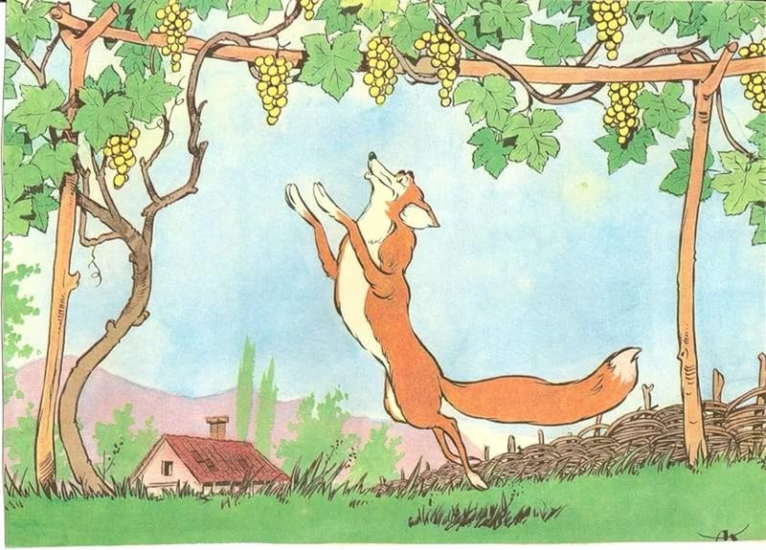
Продолжите крылатые фразы…
Хоть видит око… …слушает да ест
А ларчик… …и ныне там
Да только воз… …зверя нет
А Васька….. …не смейся голубок
Сильнее кошки… …да зуб неймет
Вперед чужой беде…. ..просто открывался

Slide 9
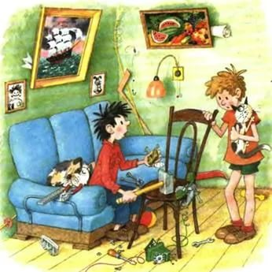

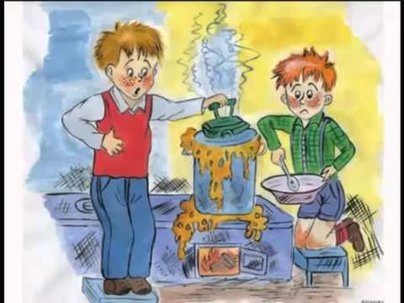
Фразеологизмы из произведений детских писателей
Н.Н.Носов.»Мишкина каша» «Пальчики оближешь»
Для того чтобы объяснить комичность ситуации, в которой мальчики варят кашу.
«Клякса». «Сидеть как на иголках».- отображает состояние ученика на уроке.
«Саша». «Ни жив, ни мертв»- сильно испугался
«Телефон». «Рот до ушей» - счастлив

Slide 10
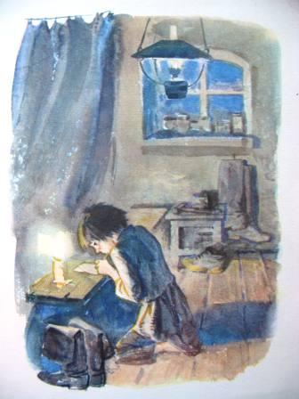
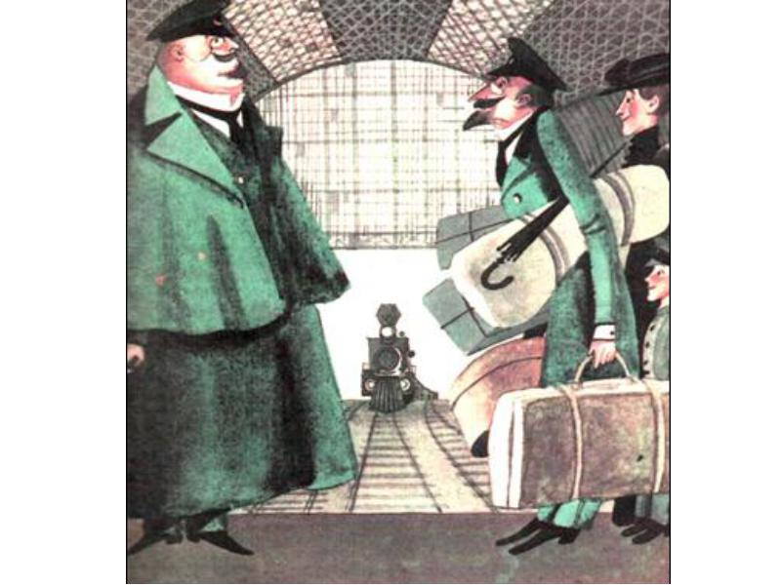
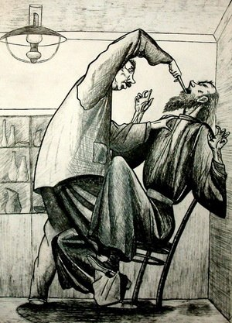
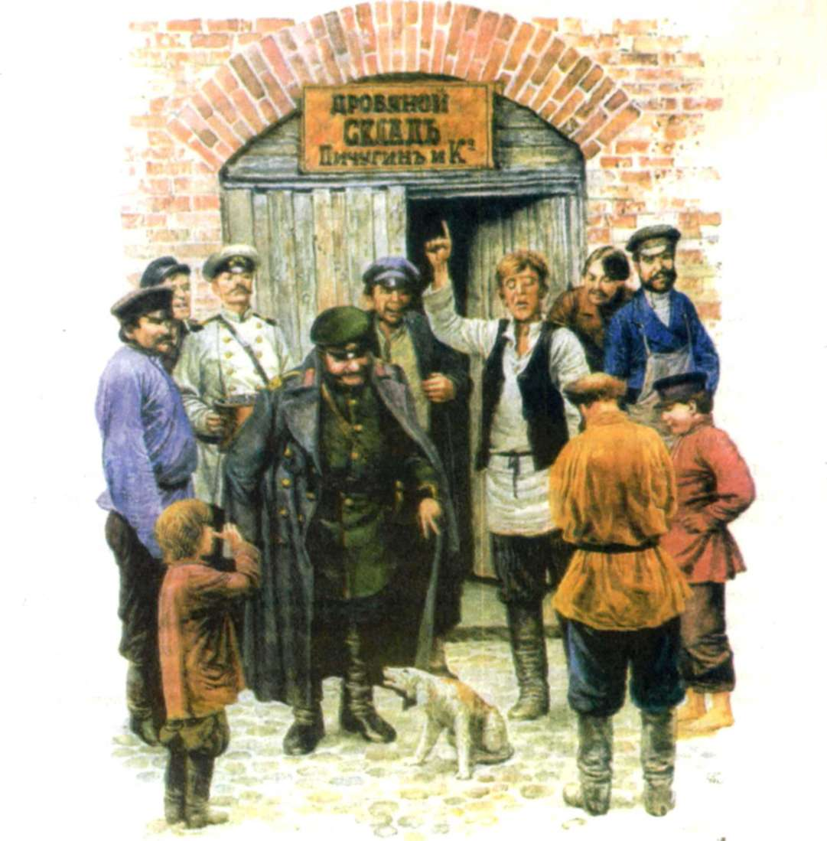
Фразеологизмы из рассказов А.П.Чехова.
«Хирургия»- «По гроб жизни»( до конца жизни)
«Лошадиная фамилия»- «Из головы вышибло» (забыл)
«Ванька»- «На деревню дедушке»(неизвестно кому)
«Хамелеон»- «Словно из земли выросши»(неожиданно)
«Толстый и тонкий»- «Сколько лет, сколько зим»(давно не виделись)
«Злоумышленник»- «Дураку закон не писан»(не соблюдает закон)

Slide 11
Выводы
Наше исследование позволило сделать вывод: писатели очень часто употребляют в своих произведениях фразеологические обороты, которые помогают им ярко, образно дать характеристику герою, логично, последовательно изложить свои мысли, сделать речь насыщенной, эмоциональной, богатой.
К чему и нам надо стремиться. А учиться нужно у наших классиков.

Slide 12
Задание командам
Составьте рассказ о дружной работе, используя следующие фразеологизмы:
вносить предложение, выходной день, привести в порядок, в один голос, ни свет ни заря, все как один, на каждом шагу, не долго думая, взяться за дело, первым делом, не покладая рук, рука об руку.

Slide 13

Спасибо за внимание !

